Slide 1

HIỆN THỰC CHƯƠNG TRÌNH NHẬN DẠNG CHỮ VIẾT TAY TRÊN THIẾT BỊ
T-ENGINE/SH7760
Khoa Khoa học và Kỹ thuật
Máy tính
GVHD: Ts. Đinh Đức Anh Vũ
Ts. Nguyễn Thanh Bình
SVTH: Huỳnh Hữu Lộc
Lưu Quốc Hải

Slide 2








Nội dung
Giới thiệu
Hệ thống nhận dạng kí tự
Hệ thống nhận dạng từ
Hiện thực trên T-engine
Thực nghiệm – Kết luận

Slide 3
Nội dung
Giới thiệu
Hệ thống nhận dạng kí tự
Hệ thống nhận dạng từ
Hiện thực trên T-engine
Thực nghiệm – Kết luận

Slide 4
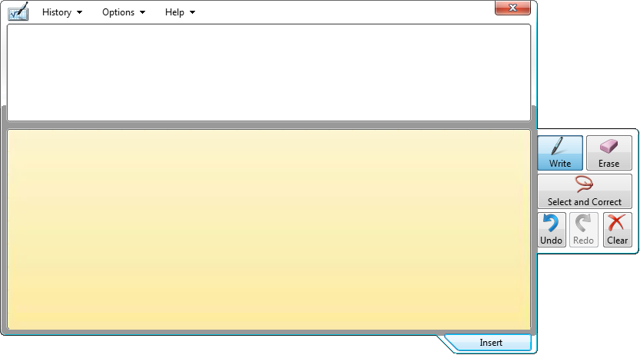
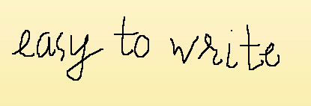
Giới thiệu tổng quan
easy to write
Notes:
User write the some words or paragraph → print out the result in text format

Slide 5
Phân loại
Nhận dạng ngoại tuyến (Off-line recognition)
Nhận dạng trực tuyến (Online recognition)
    Sử dụng thông tin tĩnh : hình vẽ của văn bản
    Nhiều ứng dụng và độ chính xác thấp.
    Ứng dụng: văn bản scan, robot đọc chữ.
Sử dụng thông tin tĩnh và động : tốc độ viết, áp lực, chiều viết …
Ít ứng dụng và độ chính xác cao.
Ứng dụng: điện thoại di động, máy tính bảng.
Notes:
Ứng dụng truc tuyen, phuong phap ngoại tuyến có thể làm duoc. Nguoc lại thì ko

Slide 6
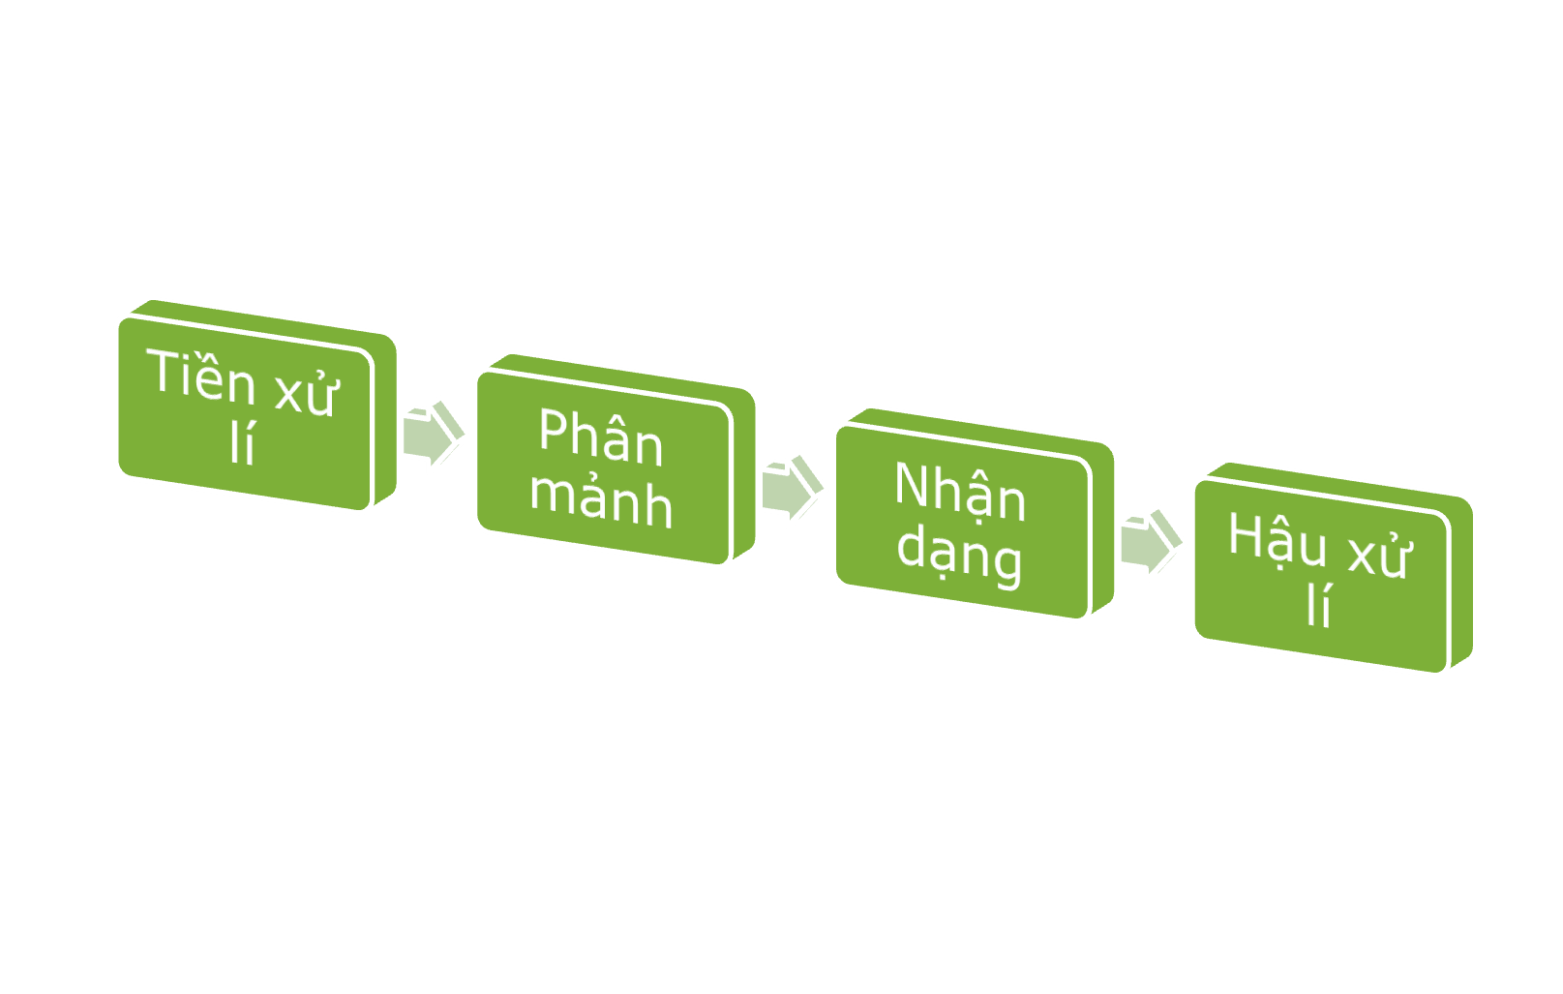
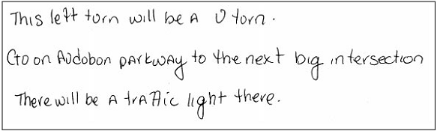
Hệ thống nhận dạng
This left turn will be a U turn
Go on Audobon parkway to the next big intersection
There will be a traffic light there
Notes:
5 main phrases

Slide 7
Nội dung
Giới thiệu
Hệ thống nhận dạng kí tự
Hệ thống nhận dạng từ
Hiện thực trên T-engine
Thực nghiệm – Kết luận

Slide 8

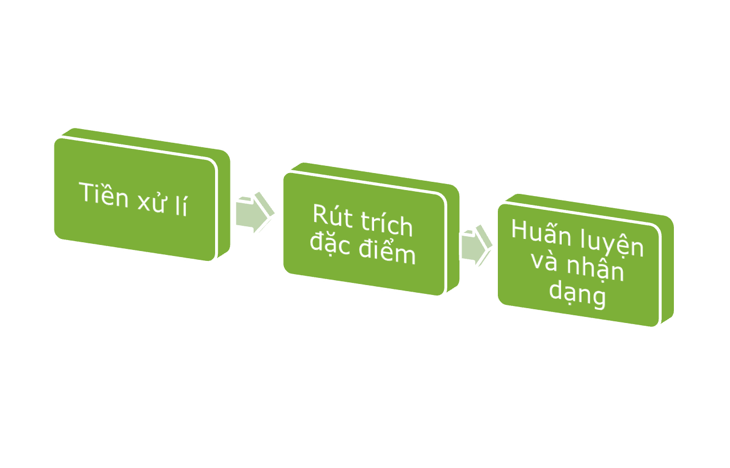
Hệ thống nhận dạng kí tự
a

Slide 9
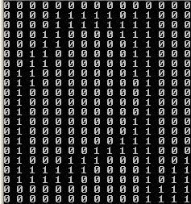
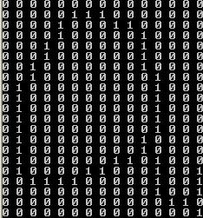

Tiền xử lí
  Làm mỏng
Notes:
Preprocessing : In a real handwriting text, there are many problems required to fix such as noise, slant, different size, unsmooth image. But in this part (character) -> don’t need to solve these question. Just using simply algorithms like as cut image to improve efficiency, scaling to respond for limited input vector in neural network which will be described latter. Importance is using thinning methods to gain the skeleton of image which also remain its sharp reasonably.
Cut image process is done for efficient process. With this step we can improve our system by reduce unnecessary pixels (white pixels which lie around the boundary of character field).
Scaling : because this system just using for binary image, so the scaling algorithm is very simple than any scaling system using for gray-scale or color image. For further improve, we will use the algorithm which use threshold selection for convert gray-scale image to binary image.
The thinning process : using it to reduce the redundant pixel but still remain the skeleton of the character. This skeleton conserves the sharp of character and improves the efficiency of Feature extraction algorithm which will be introduced in next section. We use the T. Y. ZHANG and C. Y. SUEN‘s thinning algorithm, and improve this algorithm to get the better result for our system.

Slide 10
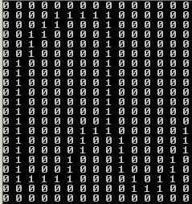
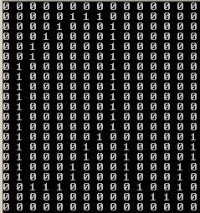
Tiền xử lí
  Giải thuật làm mỏng của T. Y. ZHANG and C. Y.SUEN’s
  Giải thuật cải tiến

Slide 11
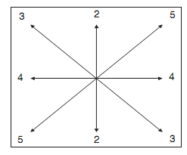
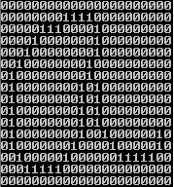
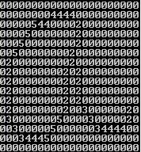
Rút trích đặc điểm
MDF ⬄ Modified Direction Feature
Assign Direction Value
Notes:
MDF means modified direction feature, this is the algorithm which was developed by Michael Blumenstein at el in 2006. This is the improvement of direction feature extraction which was release few years ago. This methods using also the Geometrical of image as well as Statistical information. There are 2 main vector which will be supplied to input for neural network such Location transition (LT) and Direction transition (DT). There are a lot of steps to get 2 vectors.
Firstly we must try to find the suitable for each one pixel depend on the its direction compared with previous pixel. We try to divide the direction into 4 direction which is illustrated in this image.
After that this system will filter these individual pixel value to normalize it to get the best approximate sharp for the character. These wrong value can be caused by human cursive and writing way or the noise when using another algorithm. After this step, image seem to be appear as its actual sharp.
The last step is get the direction and location transition vector. This step is very simple.
After getting all of vector like this, we will try to normalize to reduce the number of data and also remain the necessary information. To do it, try to average 3 line together and compound them to make 1 line. Very easy to imagine.
So this feature extraction is done on the boundary of character, and get the very considerable result in term of accuracy with 89% on CEDAR database. We improve this by using skeleton. This new improvements have not been tested on the real large database but seem to get the high result as well.

Slide 12
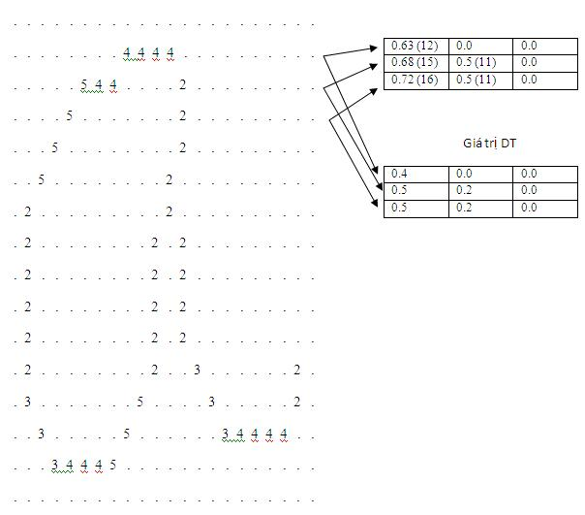
Rút trích đặc điểm
Giá trị LT
Notes:
MDF means modified direction feature, this is the algorithm which was developed by Michael Blumenstein at el in 2006. This is the improvement of direction feature extraction which was release few years ago. This methods using also the Geometrical of image as well as Statistical information. There are 2 main vector which will be supplied to input for neural network such Location transition (LT) and Direction transition (DT). There are a lot of steps to get 2 vectors.
Firstly we must try to find the suitable for each one pixel depend on the its direction compared with previous pixel. We try to divide the direction into 4 direction which is illustrated in this image.
After that this system will filter these individual pixel value to normalize it to get the best approximate sharp for the character. These wrong value can be caused by human cursive and writing way or the noise when using another algorithm. After this step, image seem to be appear as its actual sharp.
The last step is get the direction and location transition vector. This step is very simple.
After getting all of vector like this, we will try to normalize to reduce the number of data and also remain the necessary information. To do it, try to average 3 line together and compound them to make 1 line. Very easy to imagine.
So this feature extraction is done on the boundary of character, and get the very considerable result in term of accuracy with 89% on CEDAR database. We improve this by using skeleton. This new improvements have not been tested on the real large database but seem to get the high result as well.

Slide 13
Mạng Nơ-ron
Hidden Layer
Output Layer
1
W_{in}_₁₁
1
W_{hid_11}
1
2
144 inputs Vector
3
2
2
.
.
.
.
.
.
.
50
26
144
Notes:
There are several methods to build the classification system such as template matching; statistical techniques;structural techniques; neural networks(NNs).
Although template matching and statistical techniques is used frequently in pattern recognition such as object detection, face detection, finger-printed detection, structural techniques is used in character recognition which characters have a set of stroke such as Chinese CR, Japanese Kanji CR, or India Devanagari CR.
Artificial neural networks (ANNs) provide a general, practical method for learning real-valued, discrete-valued, and vector-valued functions from examples. Algorithms such as BACKPROPAGATION use gradient descent to tune network parameters to best fit a training set of input-output pairs. ANN learning is robust to errors in the training data and has been successfully applied to problems such as interpreting visual scenes, speech recognition, and learning robot control strategies.

Slide 14
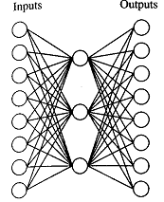

Huấn luyện và nhận dạng
Huấn luyện
Mẫu các kí tự
Tiền xử lý
Rút trích đặc điểm
Huấn luyện
Nhận dạng
Tiền xử lý
Rút trích đặc điểm
Nhận dạng
a

Slide 15
Nội dung
Giới thiệu
Hệ thống nhận dạng kí tự
Hệ thống nhận dạng từ
Hiện thực trên T-engine
Thực nghiệm – Kết luận

Slide 16


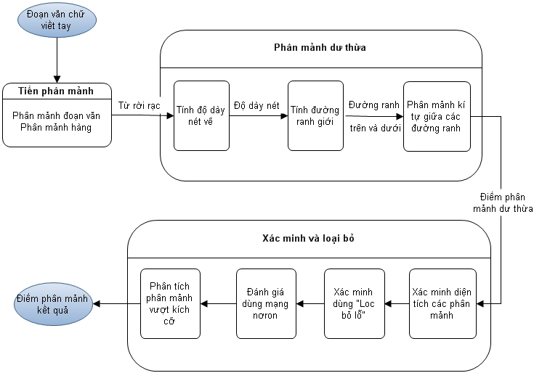
Hệ thống phân mảnh
Tiền phân mảnh
Phân mảnh từ
Đoạn văn chữ viết tay
Từ phân mảnh

Slide 17


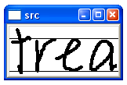
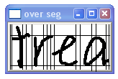
Phân mảnh dư thừa
Tính độ dày nét vẽ
Tính đường ranh giới
Phân mảnh kí tự dư thừa
Độ dày nét
Xác minh và loại bỏ

Slide 18
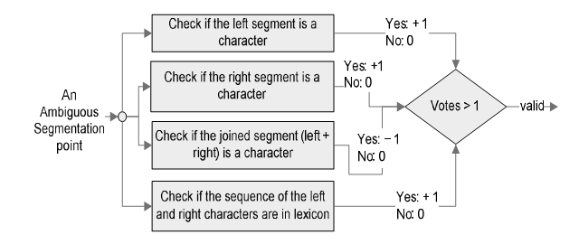
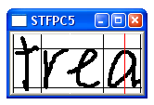

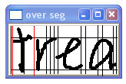



Xác minh và loại bỏ
Xác minh diện tích phân mảnh
Lọc
bỏ lỗ
Đánh giá dùng mạng nơron
S > Độ dày nét x (Ranh trên – Ranh dưới)
Tìm phân mảnh vượt kích cỡ

Slide 19
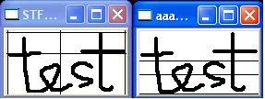
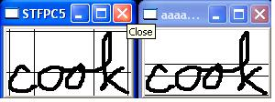
Tìm đường ranh cải tiến

Slide 20
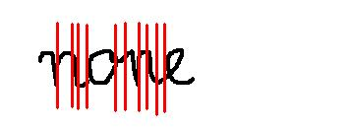
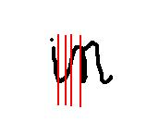
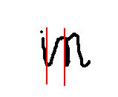
Phân mảnh dư thừa và STFPC
Phân mảnh dư thừa
STFPC
STFPC

Slide 21
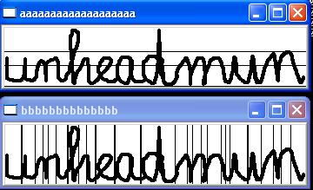
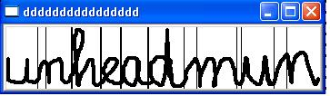
Xác minh và loại bỏ

Slide 22
Nội dung
Giới thiệu
Hệ thống nhận dạng kí tự
Hệ thống nhận dạng từ
Hiện thực trên T-engine
Thực nghiệm – Kết luận

Slide 23
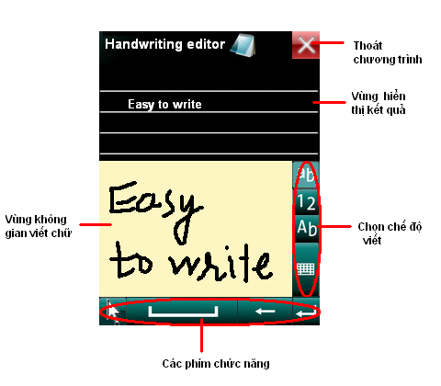

Giao diện – chức năng

Slide 24
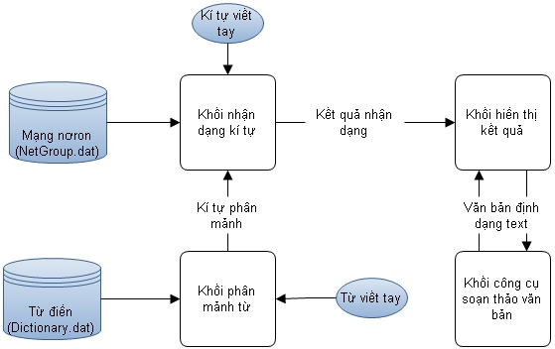
Tổ chức chương trình

Slide 25
Nội dung
Giới thiệu
Hệ thống nhận dạng kí tự
Hệ thống nhận dạng từ
Hiện thực trên T-engine
Thực nghiệm – Kết luận

Slide 26
Phương pháp
Mạng nơron huấn luyện từ một phần của tập mẫu NIST
Độ chính xác nhận dạng từ = Độ chính xác phân mảnh từ x Độ chính xác nhận dạng kí tự
Nhận dạng kí tự
Nhận dạng từ
Máy tính : chương trình đánh giá tập mẫu NIST
T-Engine : người dùng viết
T-Engine : người dùng viết

Slide 27
Kết quả thực nghiệm
Nhận dạng kí tự
  Máy tính (NIST testing database)
  T-Engine
 | Kí tự thường | Kí tự hoa | Kí tự số | Chữ cái (cả thường và hoa)
Độ chính xác | 90% | 95% | 98% | 89%
 | Kí tự thường | Kí tự hoa | Kí tự số | Chữ cái (cả thường và hoa)
Độ chính xác | 84% | 89% | 94% | 84%
Nhận dạng từ
  T-Engine: 61%

Slide 28


Kết luận
Hạn chế
  Sự khác nhau trong cách viết của tập mẫu NIST (Mỹ) và người Việt.
  Ví dụ: và
  Việc đánh giá nhận dạng từ còn hạn chế
Hướng phát triển đề tài
  Nâng cao độ chính xác nhận dạng từ
  Mở rộng chức năng nhận dạng tiếng Việt
Tính ứng dụng
  Thiết bị cầm tay: soạn thảo SMS, email
  Công nghiệp Robot : đọc và hiểu văn bản
  Hệ thống doanh nghiệp : giao dịch online nhận dạng tài khoản qua CMND, nhập liệu tự động …

Slide 29
Thank You !

